Slide 1



TRƯỜNG TIỂU HỌC NGỌC LÂM
TẬP ĐỌC 5
NÀM
CHUỖI NGỌC LAM
GIÁO VIÊN : NGUYỄN THỊ THÚY HỒNG

Slide 2
Khởi động
1/ Đọc bài: Trồng rừng ngập mặn .
Nêu nguyên nhân và hậu quả của việc phá rừng ngập mặn?
Nguyên nhân: do chiến tranh, do quá trình quai đê lấn
chiếm, làm đầm nuôi tôm ….làm một phần rừng ngập
Mặn bị mất đi.
2/.Vì sao các tỉnh ven biển có phong trào trồng rừng ngập mặn?
Vì các tỉnh này làm tốt công tác thông tin, tuyên truyền để mọi người dân hiểu rõ tác dụng của rừng ngập mặn đối với việc bảo vệ đê điều .

Slide 3
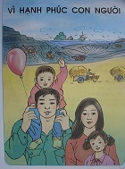
VÌ HẠNH PHÚC CON NGƯỜI

Slide 4
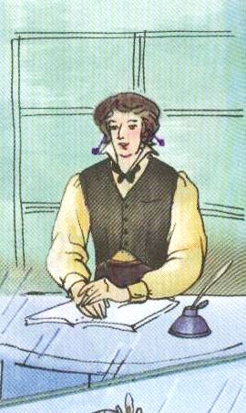
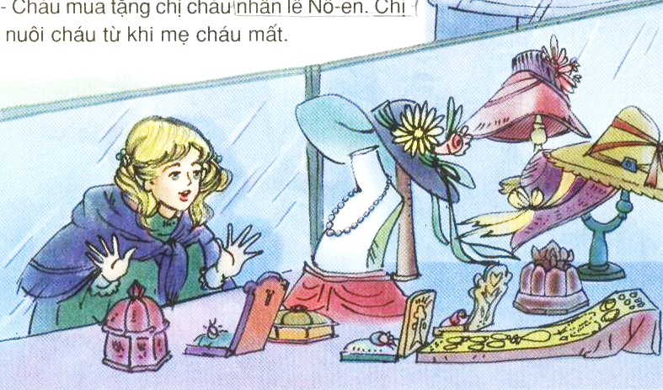
Tập đọc
Chuỗi ngọc lam
PHUN-TƠN 0-XLƠ

Slide 5
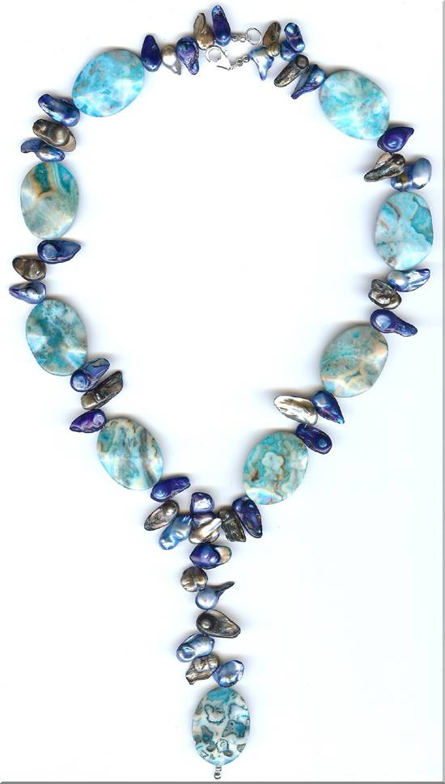
Tập đọc
Chuỗi ngọc lam
PHUN-TƠN 0-XLƠ
Luyện đọc
Chia đoạn:
Đoạn 1: Từ đầu đến người anh yêu quý.
Đoạn 2: phần còn lại.
*Đọc đúng:
Pi-e,
Nô-en,
lúi húi,
Gioan,
trầm ngâm,
giáo đường,….
*Từ ngữ:
- Lễ Nô-en:
-Giáo đường :
- Chuỗi ngọc lam

Slide 6
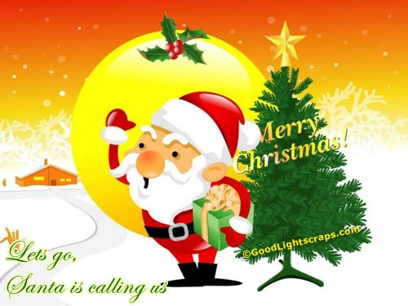
Lễ Nô – en:
Lễ quan trong nhất trong năm của Thiên Chúa giáo được tổ chức từ đêm 24 tháng 12 đến hết 25 tháng 12 để mừng ngày Chúa Jê-su ra đời

Slide 7
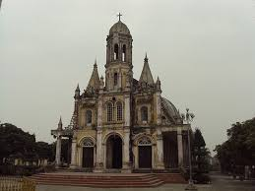
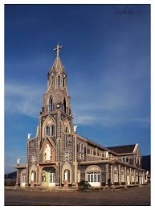
Giáo đường: Nhà thờ

Slide 8
Tập đọc
Chuỗi ngọc lam
* Luyện đọc câu :
Cô đâu biết chuỗi ngọc này Pi-e dành để tặng vợ chưa cưới của mình, nhưng rồi một tai nạn giao thông đã cướp mất người anh yêu quý.

Slide 9
Tập đọc
Chuỗi ngọc lam
Đọc đoạn 1 và trả lời câu hỏi

Slide 10
Cô bé mua chuỗi ngọc để tặng ai ?
Cô bé mua chuỗi ngọc lam để tặng chị nhân ngày lễ Nô-en. Đó là người chị đã thay mẹ nuôi cô từ khi mẹ cô mất .

Slide 11
- Em có đủ tiền mua chuỗi ngọc không ?
- Chi tiết nào cho em biết điều đó ?
- Cô bé không có đủ tiền để mua chuỗi ngọc.
- Cô bé mở khăn tay, đổ trên bàn một nắm xu và nói đó là số tiền cô đã đập con lợn đất.

Slide 12
Thái độ của Pi – e lúc đó thế nào ?
Chú Pi-e trầm ngâm nhìn cô bé rồi lúi húi gỡ mảnh giấy ghi giá tiền trên chuỗi ngọc lam.

Slide 13
Tập đọc
Chuỗi ngọc lam
Đọc đoạn 2 và trả lời câu hỏi

Slide 14
Chị của cô bé tìm gặp Pi-e làm gì?
Cô tìm chú Pi-e để hỏi xem cô bé mua chuỗi ngọc lam ở cửa hàng đây không? Chuỗi ngọc có phải là chuỗi ngọc thật không ? Pi-e đã bán chuỗi ngọc thật cho cô bé ấy với giá bao nhiêu tiền?

Slide 15
Vì sao Pi-e nói rằng em bé đã trả giá rất cao để mua chuỗi ngọc?
Vì cô bé đi mua chuỗi ngọc bằng tất cả số tiền mà em có.

Slide 16
Tập đọc
Chuỗi ngọc lam
PHUN-TƠN 0-XLƠ
Em nghĩ gì về những nhân vật trong câu chuyện này?
Các nhân vật trong câu chuyện này đều là người tốt, có tấm lòng nhân hậu.Họ biết sống vì nhau, mang lại hạnh phúc cho nhau. Chú Pi-e mang lại niềm vui cho cô bé Gioan, bé Gioan mong muốn đem lại niềm vui cho người chị đã thay mẹ nuôi mình. Chị của cô bé đã cưu mang nuôi nấng bé khi mẹ bé mất.

Slide 17
Tập đọc
Chuỗi ngọc lam
PHUN-TƠN 0-XLƠ
Câu chuyện muốn nói với các con điều gì?
Nội dung: Câu chuyên ca ngợi những người có tấm
lòng nhân hậu , thương yêu người khác, biết đem
lại niềmvui hạnh phúc cho người khác.

Slide 18


Luyện đọc diễn cảm
Câu truyện trên có mấy nhân vật ?
Có 3 nhân vật: Pi – e , Gioan, chị của Gioan.

Slide 19
Tập đọc
Chuỗi ngọc lam
PHUN-TƠN 0-XLƠ
Đọc diễn cảm
Đọc theo vai đoạn 2

Slide 20
GIỜ HỌC KẾT THÚC

